Slide 1
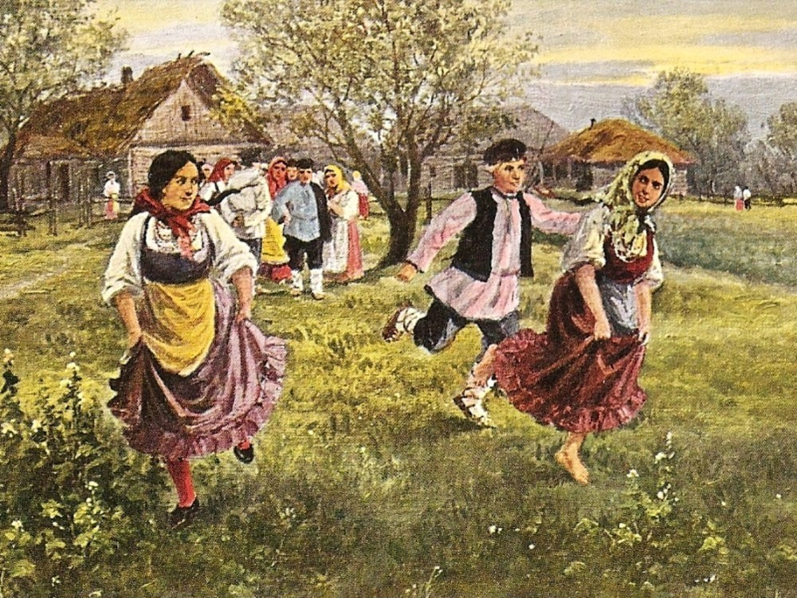
Муниципальное бюджетное дошкольное образовательное учреждение
детский сад «Олененок»
Занятие по физической культуре для детей подготовительной к школе группы
«Горелки».
Подготовила:
Инструктор по физической культуре
Быкова Э.В.

Slide 2
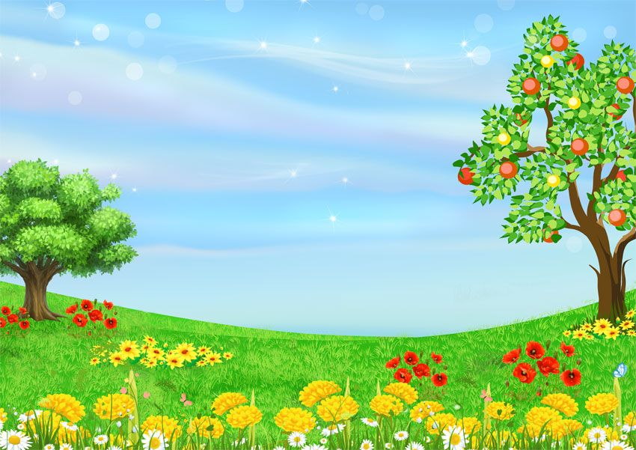
Задачи.
упражнять детей в ходьбе в колонне по одному, в построении в пары (колонна по два);
в метании мешочков на дальность, в ползании, в равновесии

Slide 3
1 часть
построение в шеренгу,
перестроение в колонну по одному;
ходьба в колонне по одному.
по сигналу педагога перестроение в пары (колонна по два);
ходьба колонной по одному; ходьба и бег врассыпную

Slide 4
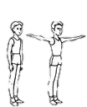
Общеразвивающие упражнения
1. И. п. — основная стойка. 1—2 — шаг вправо, руки в стороны; 3—4—исходное положение (6—8 раз)

Slide 5
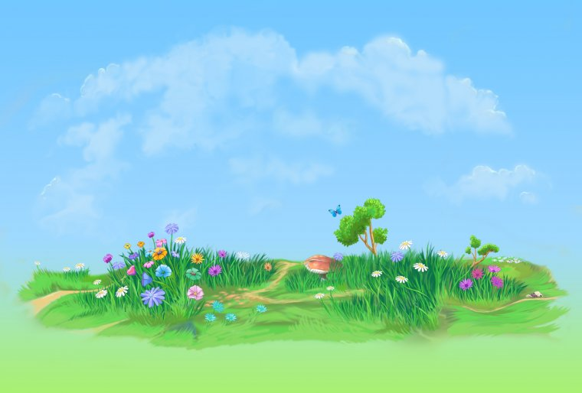
Общеразвивающие упражнения
2. И. п. — стойка ноги на ширине плеч, руки на пояс. 1 — наклон вправо, левую руку за голову; 2 — исходное положение. То же влево (6 раз).

Slide 6
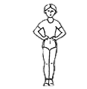
Общеразвивающие упражнения
3. И. п. — основная стойка, руки на пояс. 1 — руки в стороны; 2 —присесть, руки за голову; 3 — встать, руки в стороны; 4 — исходное положение (6-8 раз).

Slide 7
Общеразвивающие упражнения
4. И. п. — сидя ноги врозь, руки в упоре сзади. 1 — поднять правую (левую) ногу вверх; 2 — опустить ногу, вернуться в исходное положений (6-8 раз).

Slide 8
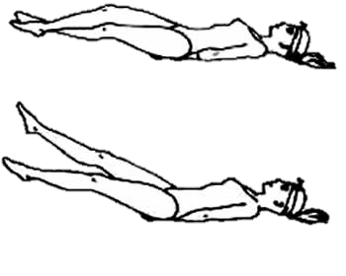
Общеразвивающие упражнения
5. И. п. — лежа на спине, руки вдоль туловища. 1 — поднять прямые ноги вверх; 2 — развести ноги в стороны; 3 — скрестить ноги — ноги в стороны; 4 — вернуться в исходное положение (4—5 раз).

Slide 9
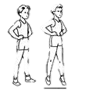
Общеразвивающие упражнения
6. И. п. — основная стойка, руки на пояс. Прыжки на месте — правая нога вперед, левая — назад попеременно на счет педагога «1—8», в чередовании с небольшим отдыхом. Повторить 3—4 раза.

Slide 10
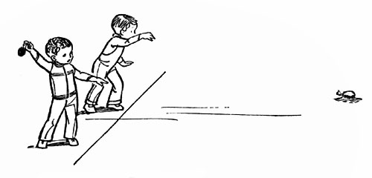
Основные движения
1. Метание мешочков на дальность — «Кто дальше бросит».

Slide 11
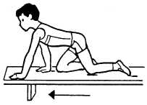
Основные движения
2. Ползание по гимнастической скамейке на четвереньках с мешочком на спине.

Slide 12
Основные движения
3. Ходьба боком приставным шагом с мешочком на голове, перешагивая через предметы.

Slide 13
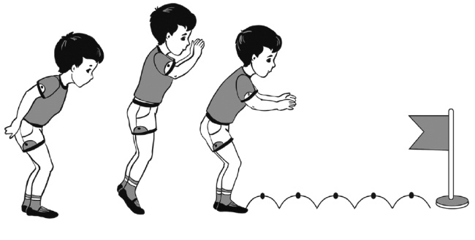
Основные движения
4. Прыжки на двух ногах, продвигаясь вперед («Кто быстрее до предмета»).

Slide 14
Подвижная игра «Горелки»
В игре принимают участие нечетное количество детей, которые становятся парами и держатся за руки. Впереди колонны находится водящий, который смотрит вперед. Дети хором повторяют слова:
Гори, гори ясно, Чтобы не погасло, Глянь на небо — Птички летят, Колокольчики звенят! Раз! Два! Три! Беги!
Как только участники произнесут слово «Беги!», стоящие в последней паре в колонне отпускает руки и бегут вдоль колонны вперед, один с правой стороны, другой — с левой. Их задача — выбежать вперед, встать перед водящим и снова взяться за руки. Водящий, в свою очередь, должен поймать кого-то из этой пары до того момента, как они возьмутся за руки. Если получится поймать, то водящий с пойманным образует новую пару, а участник, оставшийся без пары, теперь будет водить.

Slide 15
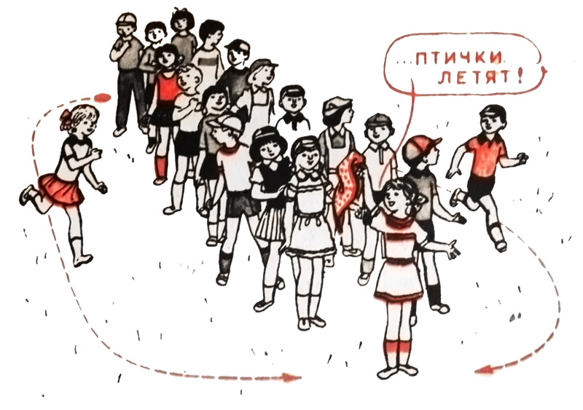
Подвижная игра «Горелки»

